Slide 1
Estudando para o ENEM de forma Invertida
EEEFM.Coronel Gomes de Oliveira
Nome: Yan Oliveira
Turma: 1° 1N01
Professor: Lucas Xavier
Cinemática
Questão do ENEM 66 de 2012

Slide 2
conceitos
O que é Cinemática?
Velocidade média: Vm = ΔS /ΔT

Slide 3
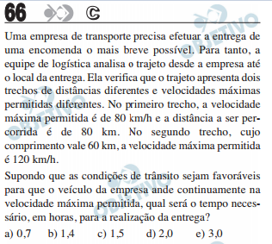

Slide 4
